Slide 1
PEMBUATAN MODUL EXPORT DATA PDF TO XML

Slide 2
Profil Tempat KP
Nama Perusahaan
PT 360 SOLUSI TEKNOLOGI
Unit Kerja
Programmer Freelance
Bidang Usaha
Consultant IT
Alamat
Jl. TB Simatupang No.18, RW.1, Kebagusan, Kec. Ps. Minggu, Kota Jakarta Selatan, Daerah Khusus Ibukota Jakarta 12520

Slide 3
Latar Belakang
Kerja Praktek merupakan matakuliah wajib yang harus diambil oleh Mahasiswa Teknik Informatika Universitas Pasundan.
Kerja Praktek yang dilakukan yaitu pembuatan aplikasi desktop.

Slide 4
Tujuan Kerja Praktek
Tujuan dari kerja praktek ini adalah membantu pekerjaan di PT 360 Solusi Teknologi dalam bidang Consultant IT khususnya pembuatan aplikasi menggunakan bahasa pemrograman c#.

Slide 5
Lingkup Kerja Praktek
Membantu pekerjaan di PT 360 Solusi Teknologi dalam pembuatan aplikasi desktop Windows khususnya aplikasi PDF to Xml pada modul Export Data Pdf to Xml yang menggunakan bahasa pemrograman c#

Slide 6
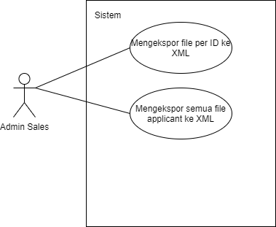
Use Case

Slide 7
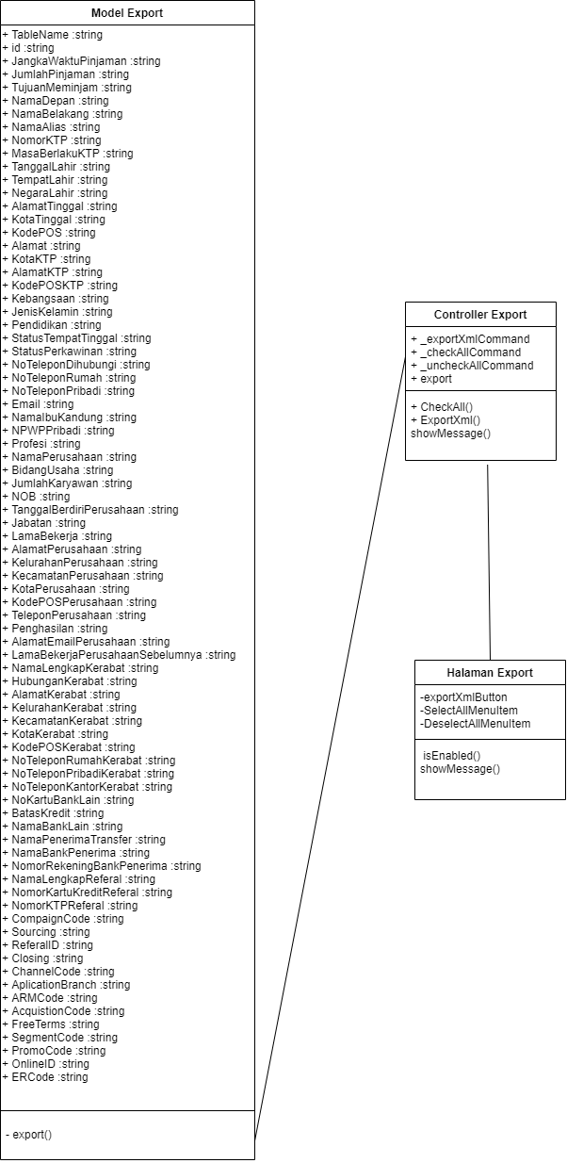
Rancangan Kelas

Slide 8
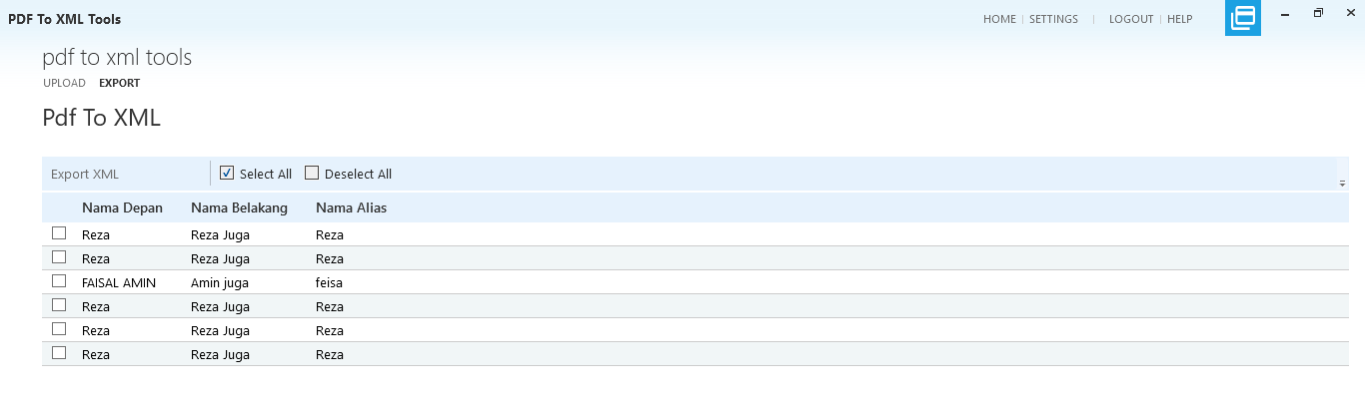
Halaman Export

Slide 9
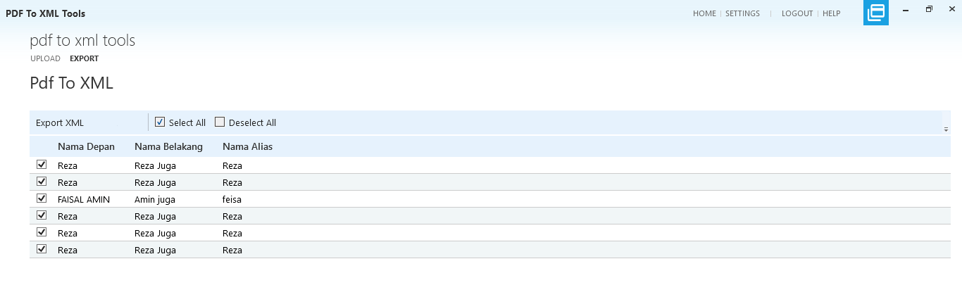
Halaman Export

Slide 10
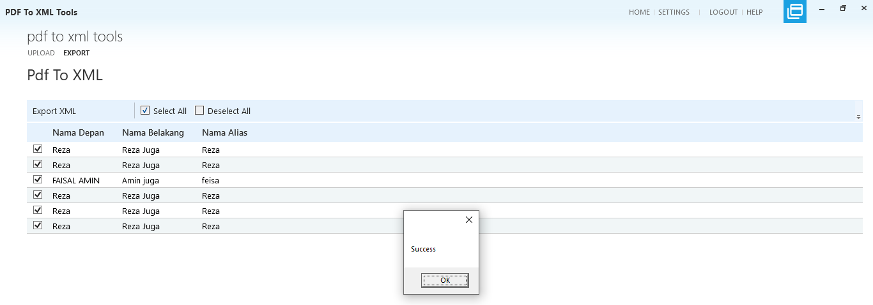
Halaman Export

Slide 11
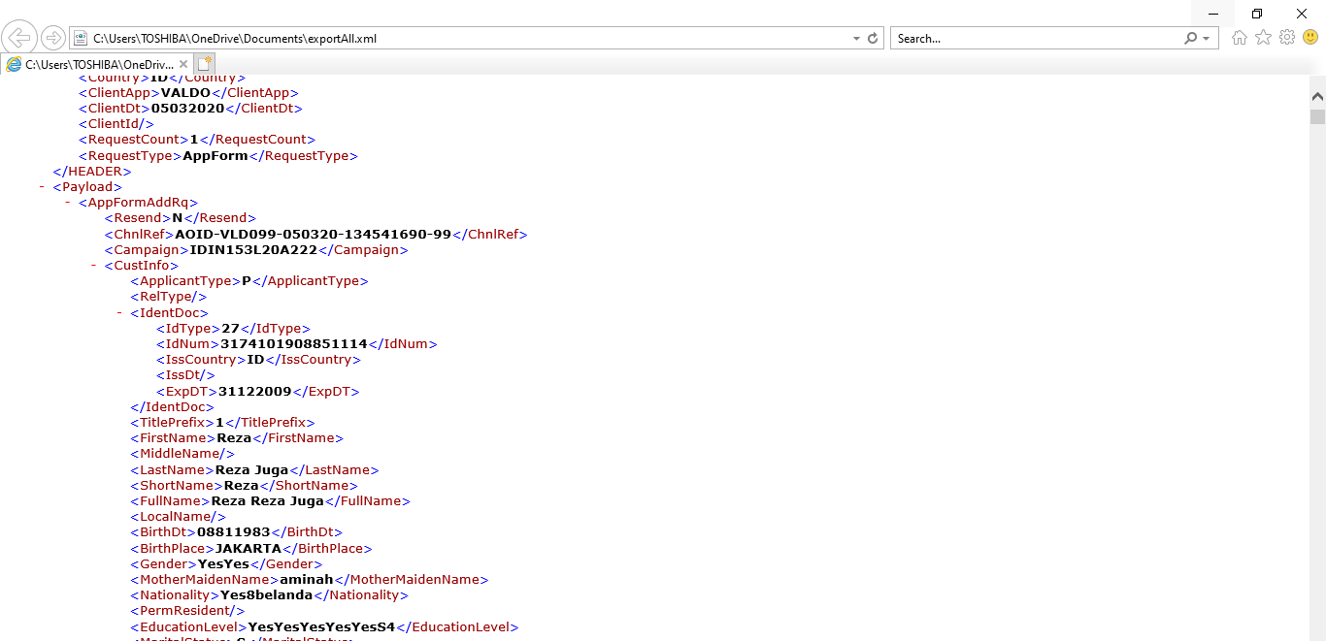
Hasil XML

Slide 12
Kesimpulan
Saran
1. Aplikasi sudah dapat mengexport data ke dalam bentuk xml baik itu per id ataupun keseluruhan sehingga dapat membantu pekerjaan di PT 360 Solusi Teknologi
2. Bahasa pemrograman c# menggunakan WPF untuk membuat modul export pdf to xml sudah diterapkan
1. Tampilan untuk halaman export dapat diperbaiki kembali khususnya dibagian button Export Xml supaya lebih menarik
2. Pengembangan lainnya yaitu menambahkan fitur searching supaya pengguna dapat langsung menemukan data yang ingin di export ke xml.

Slide 13
Terimakasih

